Slide 1
Горчичный цвет в интерьере

Slide 2
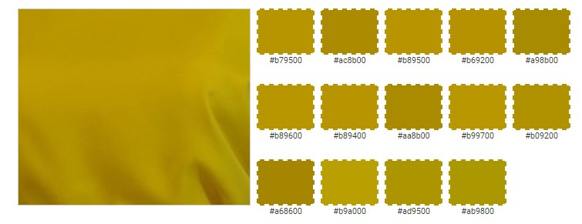
Горчичный цвет получил своё название за поразительную схожесть с расцветкой зерен спелой горчицы.
Это насыщенней, немного с зеленоватым оттенком, теплый и яркий цвет.
Горчичный цвет, появляющийся при слиянии желтого и коричневого. Считается, что добавление коричневого к желтому придает этому цвету благородство, элегантность, насыщенность и глубину
Для получения этого цвета нужно в желтый добавить немного красного и зеленого. Только в процессе смешивания можно понять, какого цвета потребуется больше, а какого - меньше. Возможно, для более темного оттенка понадобится и толика черного. А для горчичного в стиле шебби-шик - капелька белого.
Горчичный цвет и его оттенки

Slide 3
Для создания уникальных интерьеров дизайнеры зачастую используют оригинальные цвета. Подобные цвета сложны в использовании, поэтому простые люди их редко применяют, но у профессиональных дизайнеров таких проблем нет.
Один из оригинальных, но очень интересных цветов — горчичный
Горчичный цвет в интерьере – на любителя. Если чисто-желтый – это цвет радости, полного оптимизма и солнечного настроения, то его горчичный оттенок - более сдержанный и аристократичный цвет.
Несмотря на то, что он встречается в природе, человеческий глаз всегда задерживается на нем, как на чем-либо непривычном.

Slide 4
Горчичную палитру применяют чаще всего в рамках стилей ретро, винтаж, однако современные направления такие, как минимализм также допускают его применение.
В 90 % случаев горчичные тона используются в качестве главных, а дополнительными, фоновыми выбирают другие теплые цвета, либо нейтральный белый или серый. В таком сочетании горчичный показывает всю глубину и насыщенность своего тона, при этом наполняет комнату теплой аурой уюта.
В сочетании с холодными тонами горчичный становится более элегантным и строгим.
Трудности сочетаемости горчичного в большей степени зависят от насыщенности и глубины этого цвета. Чем темнее тон, тем сложнее к нему подобрать гармоничного компаньона.
Также для грамотного применения горчичного, очень важно выстроить правильное освещение в комнате, чтобы цвет стен не искажался, а обои-компаньоны не забирали внимание на себя.

Slide 5
Сочетания горчичного с другими цветами
Среди достойных тонов можно выбирать компаньона к горчичному:
бежевый,
кремовый;
зеленый,
голубой,
бирюзовый;
белый, серый, черный;
коричневый,
желтый;
фиолетовый,
оранжевый,
бордовый.
Черный цвет поможет выстроит ровные пропорции, позволит поделить комнату на зоны и внесет некоторую строгость. Применение в интерьере комнаты черного, как дополнительного цвета, всегда обосновано.
Белый будет способствовать визуальному расширению границ комнаты, освежит интерьер и придаст ему легкости. Белый уже негласно присутствует в палитре цветов вашей комнаты на потолке, возможно стоит дополнить его присутствие мебелью и на этом ограничиться.
Один из оттенков коричневого — шоколадный, так же уместен в интерьере с горчичным.

Slide 6
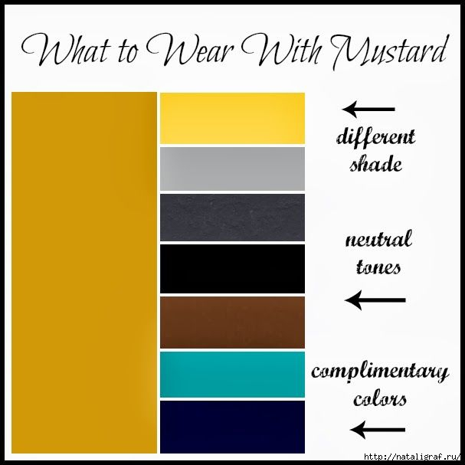
Сочетания горчичного с другими цветами
Горчичные прекрасно сочетается со многими цветами:
родственными, нейтральными, контрастными.

Slide 7
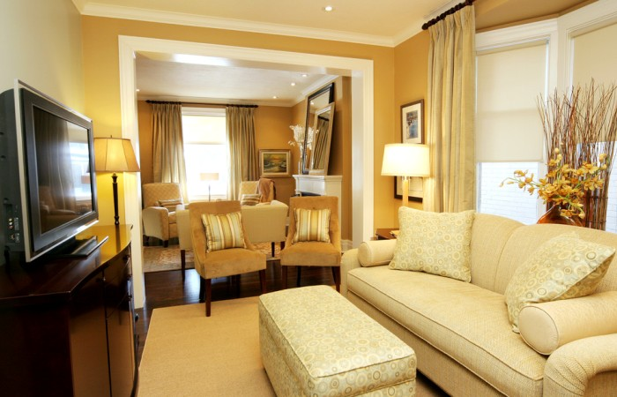
Для создания максимально теплого и уютного интерьера, стоит использовать горчичный, бежевый и его оттенки.
В таком интерьере будет ощущение спокойствия, тепла и уюта.
Оптимальное сочетание цветов для использования в спальнях на северной стороне дома. Оба классических цвета отлично будут смотреться с горчичным.

Slide 8
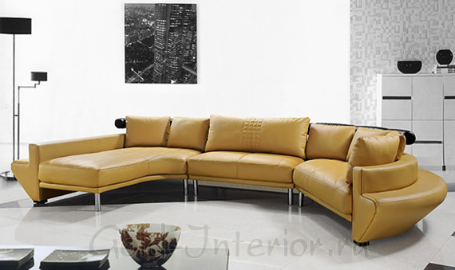
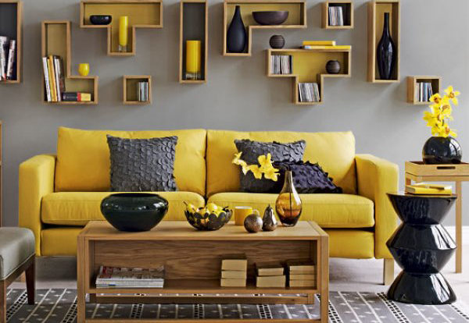
Сочетания с нейтральными цветами
Горчичный диван на бело-сером фоне

Slide 9
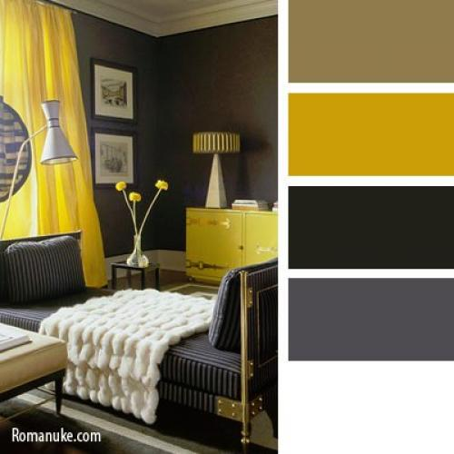
Сочетание горчичного с желтым, серым, черным, коричневым, белым

Slide 10
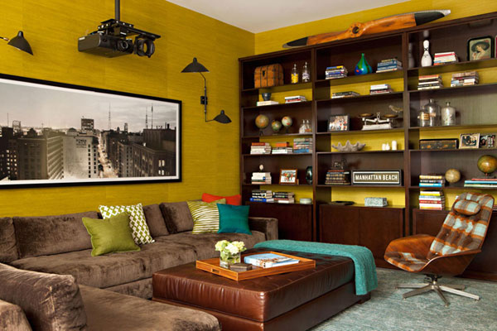

Slide 11
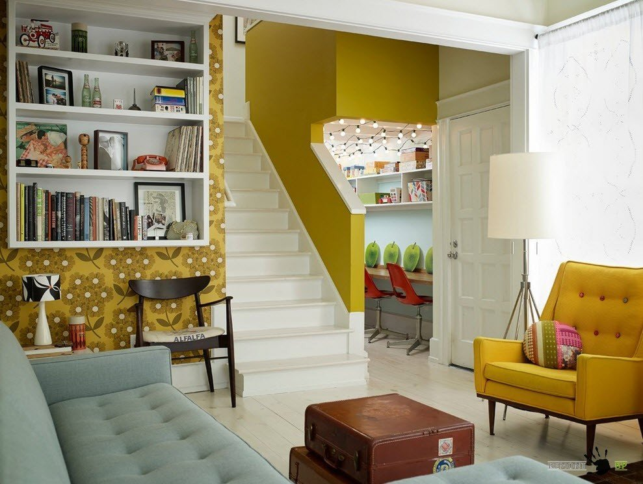
Природный насыщенный оттенок горчичного в качестве главного цвета в интерьере комнаты создает настроение весны и обновления.

Slide 12
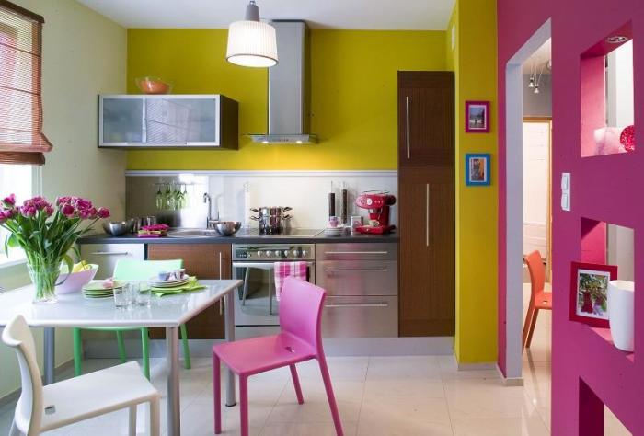
Неожиданный цветовой дуэт: розовый и жёлто-горчичный в интерьере кухни.

Slide 13
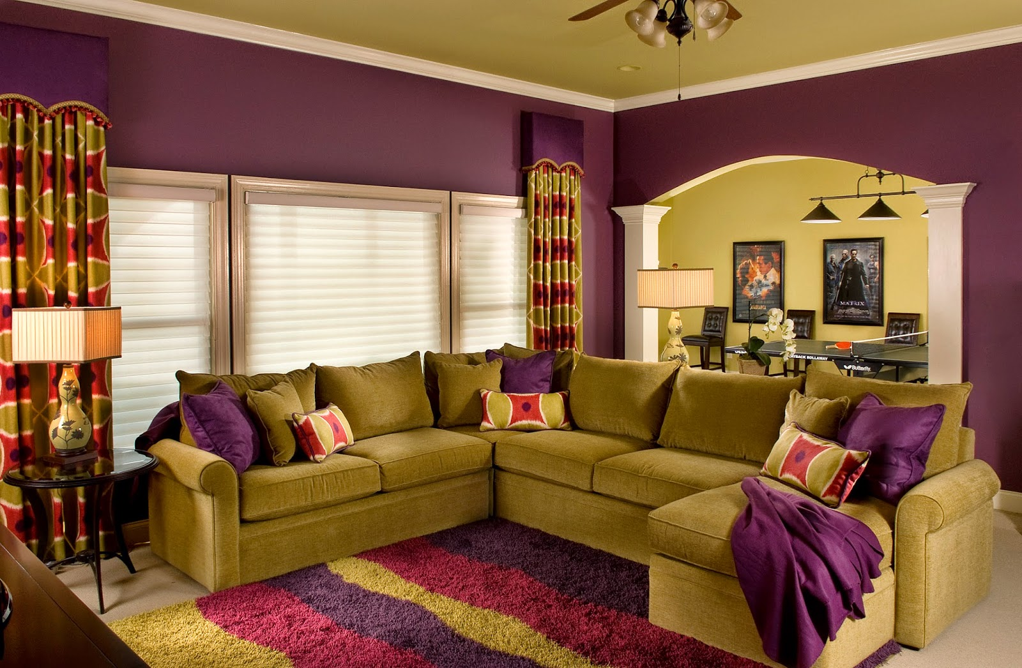
Напористые цвета: фиолетовый, оранжевый, бордовый, смогут дополнить горчичный цвет в интерьере в качестве удачных аксессуаров. Они принесут с собой элементы вкуса и стиля.

Slide 14
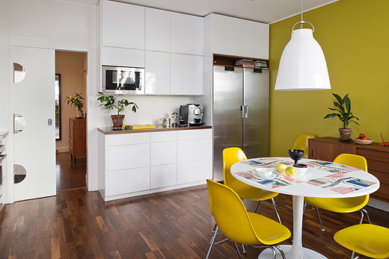
Одна из стен покрашена в горчичный цвет.

Slide 15
Горчичную палитру применяют чаще всего в рамках стилей ретро, винтаж, однако современные направления такие, как минимализм также допускают его применение.

Slide 16
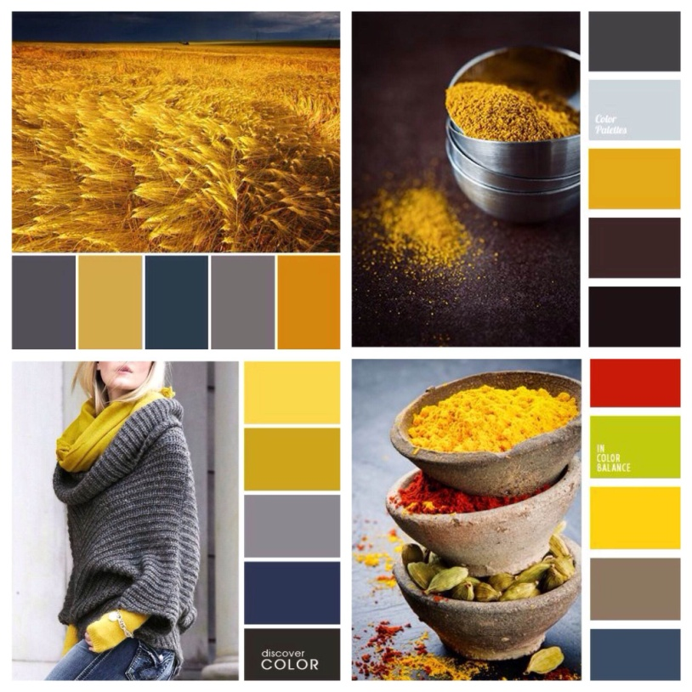
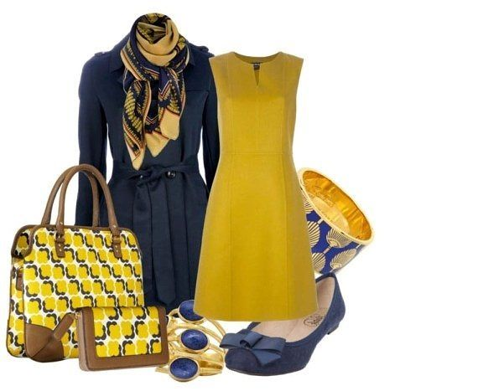
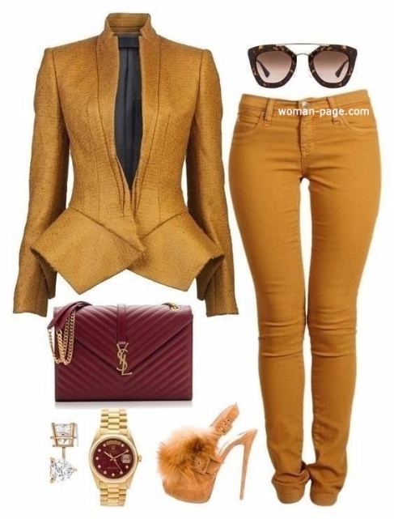
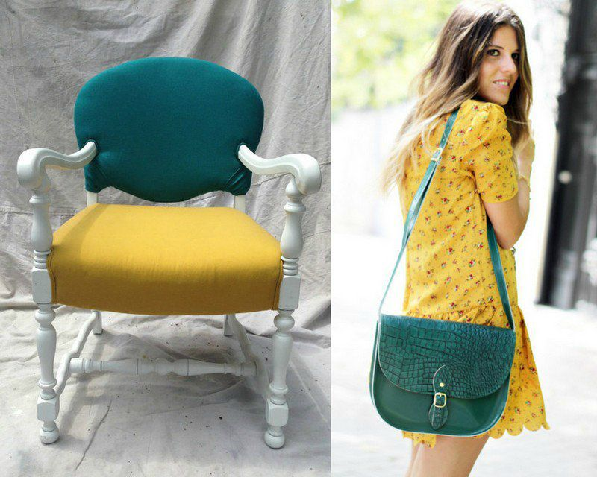
Сочетания горчичного в одежде

Slide 17
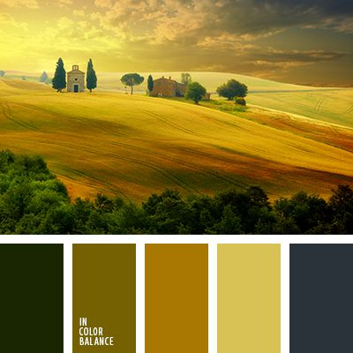
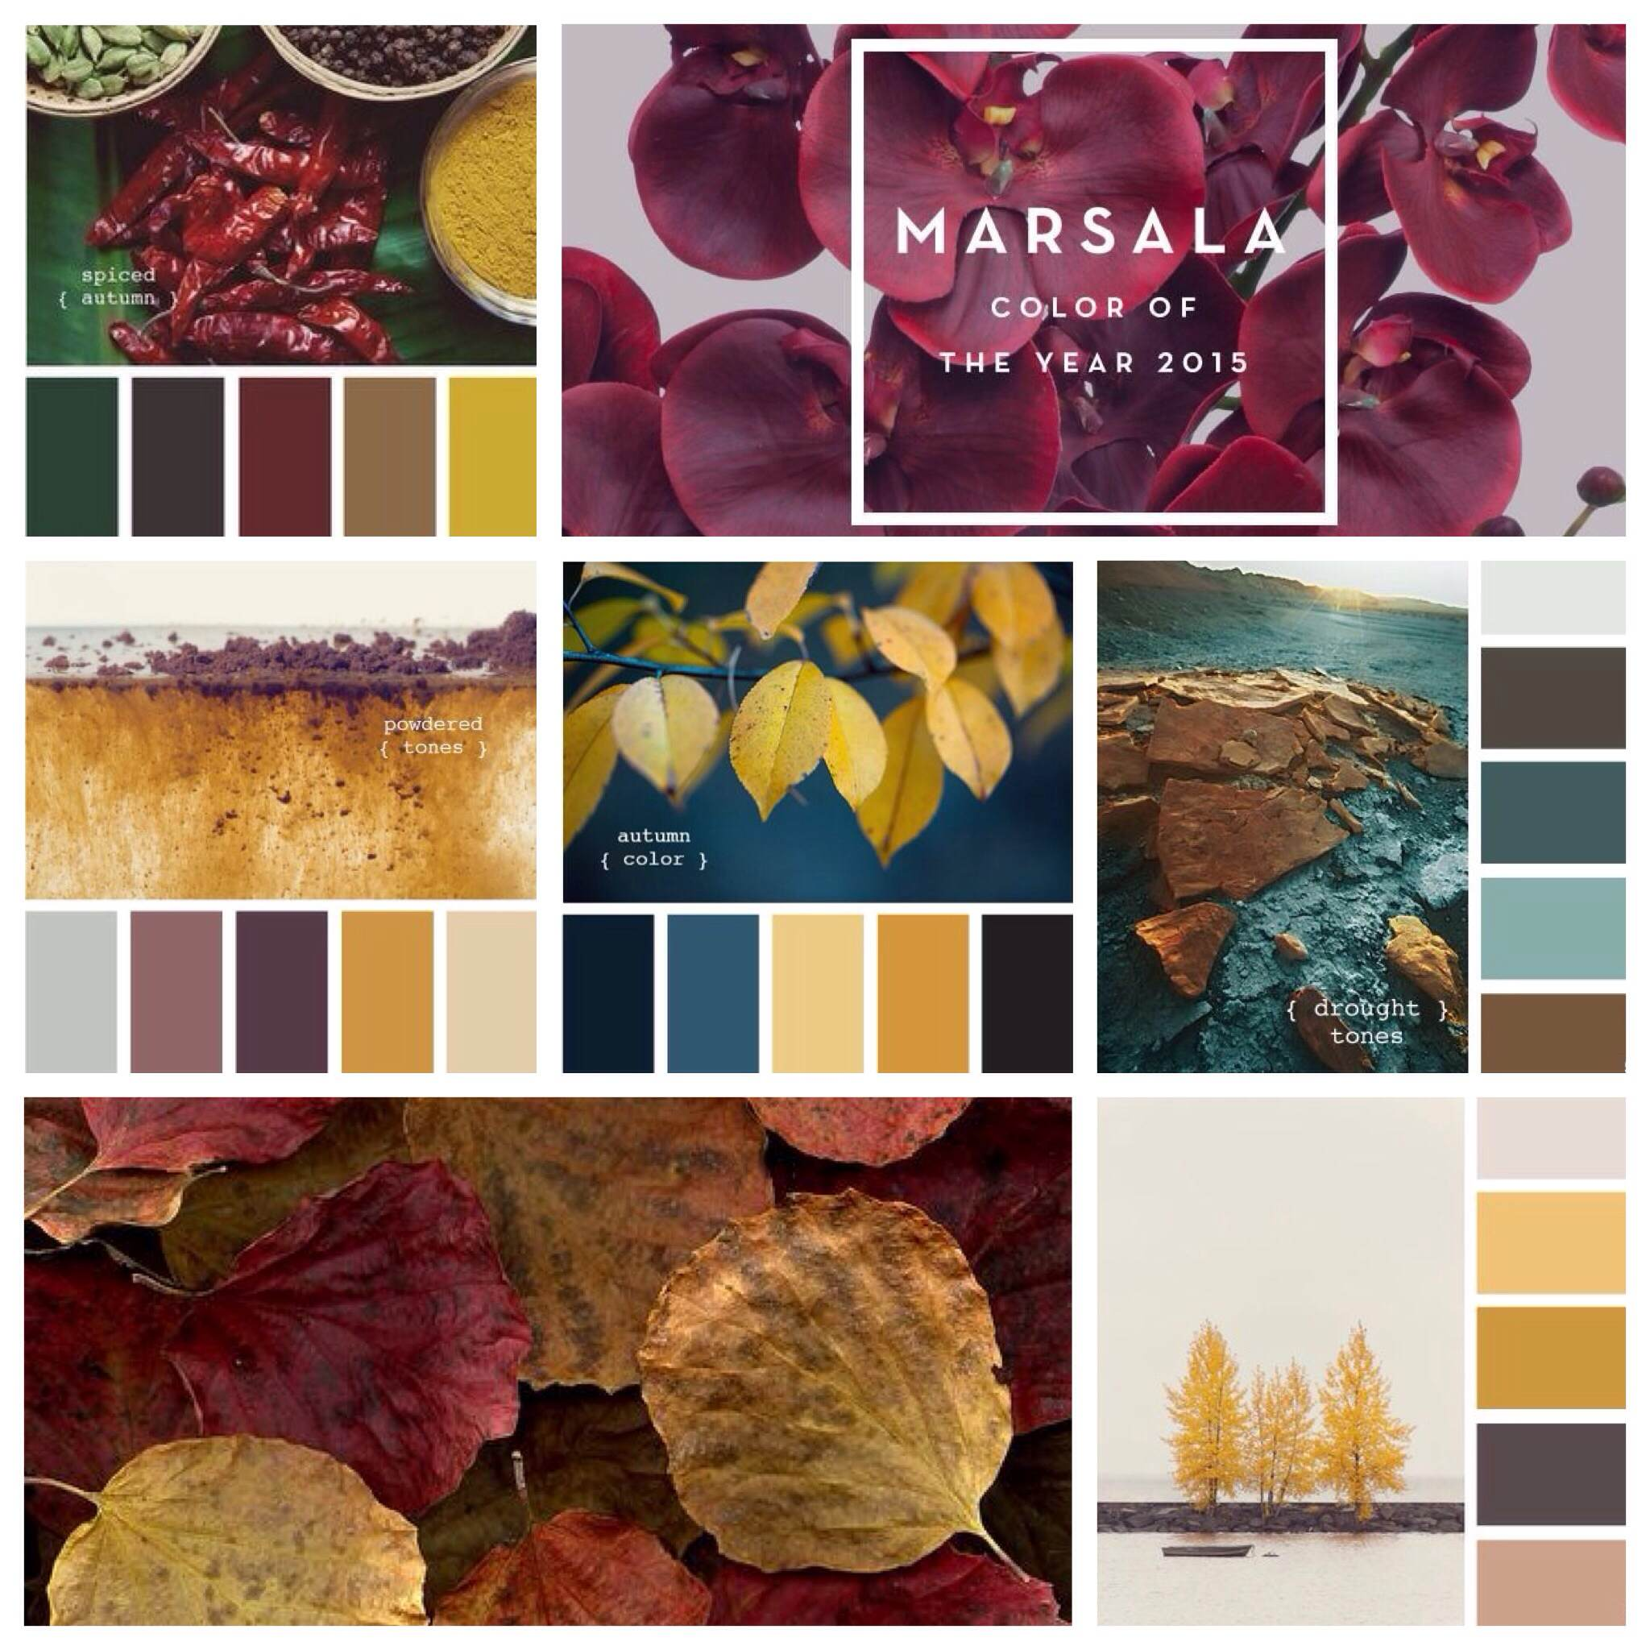
Гармоничные сочетания горчичного в природе

Slide 18
СОВЕТЫ:
Использовать горчичный допустимо в интерьере любой комнаты. Важно грамотно относится к общей картине дизайна, отмечать детали и придерживаться негласных правил.
Для отделки стен с использованием горчичного, лучше всего выбрать ему одного компаньона.
Обои из нескольких цветов будут сигнализировать об отсутствии конкретного плана, и явных проблемах со вкусом. Поэтому, чтобы внести разнообразие в интерьер, лучше добавить ярких аксессуаров с теми же бордовыми или фиолетовыми тонами.
Если горчичный цвет используется совместно с любым ярким тоном, то чтобы не перегружать цветами помещение, его всегда можно разбавить белым.
Использование ярких тонов больше характерно для интерьера больших комнат. Если построить интерьер на горчичном цвете, сделав его основным, то оживить интерьер, внести в него изюминку, помогут все те же пестрые аксессуары.
Для комнат на южной стороне дома не рекомендуется использование горчичного цвета, по крайней мере в больших количествах.
На аксессуарах этот цвет вполне может быть приемлем, но не нужно заполнять им большие площади стен.

